Slide 1

REPÚBLICA FEDERATIVA DO BRASIL
MINISTÉRIO DOS TRANSPORTES
DEPARTAMENTO NACIONAL DE INFRAESTRUTURA DE TRANSPORTES
AUDIÊNCIA PÚBLICA SOBRE BR-381/Norte
Câmara dos deputados
EXECUÇÃO DAS OBRAS DE CONSTRUÇÃO RODOVIÁRIA NA RODOVIA BR 381/MG
TRECHO: Divisa ES/MG - Divisa MG/SP
SUBTRECHO: Entrº. BR-116/MG (Governador Valadares) - Entrº MG-020 (Av. Cristiano Machado/Belo Horizonte)
SEGMENTO: Km 155,4 – Km 458,4
EXTENSÃO: 303 km

Slide 2
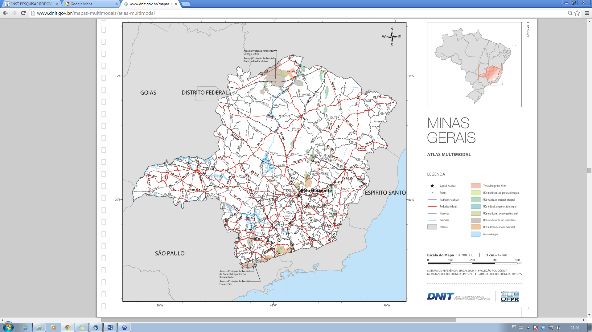
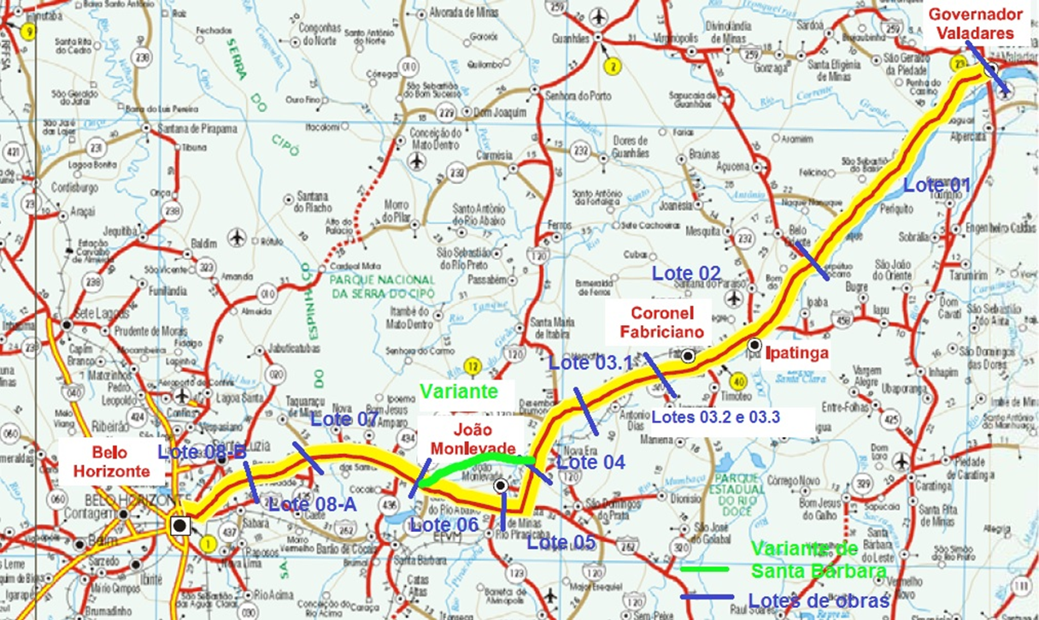
MAPA DE SITUAÇÃO

Slide 3
IMPORTÂNCIA DA OBRA
LOCALIZADA NO ESTADO DE MINAS GERAIS, COM Extensão de 303km, interligando os trechos do Entrº. BR-116/MG (Governador Valadares) até ao Entrº MG-020 (Av. Cristiano Machado/Belo Horizonte).
TRECHO SOB GESTÃO DO GOVERNO FEDERAL
POSSUI As piores condições de tráfego, dentre todos da BR-381.
UMA DAS RODOVIAS MAIS PERIGOSAS DO PAÍS: traçado sinuoso em pistas simples (não duplicadas), aliado ao intenso volume de tráfego (RODOVIA DA MORTE)

Slide 4
IMPORTÂNCIA DA OBRA
importante elo entre as rodovias do sudeste e do nordeste do país, e único eixo de ligação do vetor leste de Minas Gerais com seus importantes parques industriais, destacadamente no Vale do Aço e no Vale do Rio Doce, com a região sudeste e o sul do país.
Todos os indicadores técnicos utilizados para definição da necessidade de melhoria das condições de tráfego já foram superados.
A sociedade civil e o poder público estadual têm tido há anos iniciativas várias, com o objetivo de sensibilizar e viabilizar as obras de duplicação e melhoria das condições de tráfego da BR-381 Norte.

Slide 5
IMPORTÂNCIA DA OBRA
Obra dividida em 11 lotes, que incluem duplicação, melhoramentos e ampliação de capacidade e segurança.
O prazo para sua conclusão das obras de duplicação e melhoria, está projetado para dezembro de 2019 e atualmente cerca de 750 operários trabalham diretamente na obra.
BENEFÍCIOS GERADOS
Redução dos Custos Operacionais dos Veículos;
Redução do Tempo de Viagem dos Passageiros;
Redução do Tempo de Entrega das Cargas;
Redução de Acidentes

Slide 6
IMPORTÂNCIA DA OBRA
Redução de Acidentes
A IMPLANTAÇÃO DE VÁRIOS RADARES A PARTIR DE 2011 NOS PONTOS CRÍTICOS DA RODOVIA PERMITIRAM REDUÇÃO SIGNIFICATIVA NAS QUANTIDADES DE ACIDENTES, FERIDOS E MORTES:
REDUÇÃO DE 25% DOS ACIDENTES
REDUÇÃO DE 12% DOS FERIDOS
REDUÇÃO DE 33% DE MORTES
Fonte: PRF

Slide 7
PROJETOS
OS PROJETOS EXECUTIVOS (DENOMINADOS ANTEPROJETOS), FORAM APROVADOS PELO DNIT NO FINAL DE 2012 E INÍCIO DE 2013
PROJETOS BÁSICOS E EXECUTIVOS E OBRAS CONTRATADAS PELO REGIME DIFERENCIADO DE CONTRATAÇÃO INTEGRADO (rdci) A PARTIR DE outubro de 2013 e agosto de 2014 (lotes 04 e 05)
Os lotes 08-a e 08-b em fase de preparação do termo de referência e edital e revisão do orçamento
Lotes 09 e 10 (variante de santa bárbara) foi contratado no final do ano passado os estudos e elaboração do anteprojeto

Slide 8
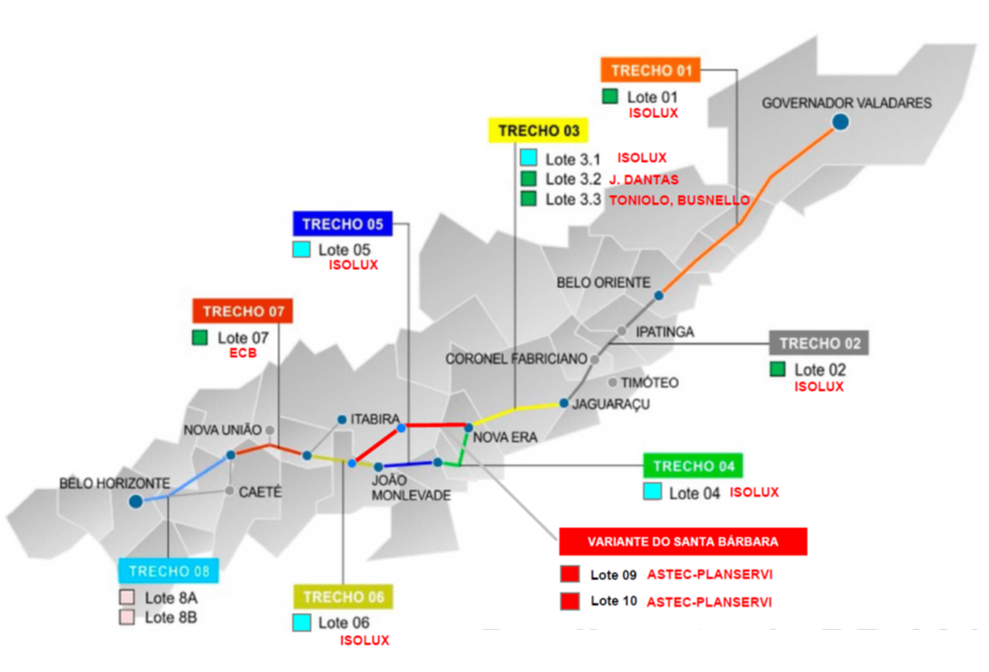
IMPORTÂNCIA DA OBRA
INFORMAÇÕES TÉCNICAS
Extensão: 303 km
Obra dividida em 11 lotes - 9 contratados e 2 em fase de licitação
Valor atual contratado: R$ 2,5 bilhões
Valor Estimado da Variante Santa Bárbara (Custos Gerenciais)
  : R$ 1,2 bilhões
Valor Contrato Supervisão: R$ 58,38 milhões
Data de início: Novembro/2013
Data de conclusão: Dezembro/2019

Slide 9

BR 381/MG – LOTE 01
Contrato: | TT-825/2013-00
Empresa: | ISOLUX/CORSÁN/ENGEVIX
Segmento: | Km 155,4 ao Km 228,2
Extensão: | 72,8km
Sub-trecho: | Entrº. BR-116/MG (Governador Valadares) – Entrº. Acesso a Belo Oriente
Valor: | R$ 210.855.658,73
Objeto: | Adequação – Duplicação só nas travessias urbanas
OAE Previstas: | 5 Pontes, 3 Viadutos, 3 Passagens Inferiores e 3 Passarelas (Total = 14)
Prazo de execução do objeto: | 810 dias
Previsão de conclusão: | Fevereiro/2016
Avanço Físico da Obra: | 11 % (Atualização em Abril/2015)
Total de Operários: | 103
Total de Equipamentos: | 21
Status: | Em andamento – Obras de Restauração do Pavimento Existente
Contratante:
Contratada:

Slide 10
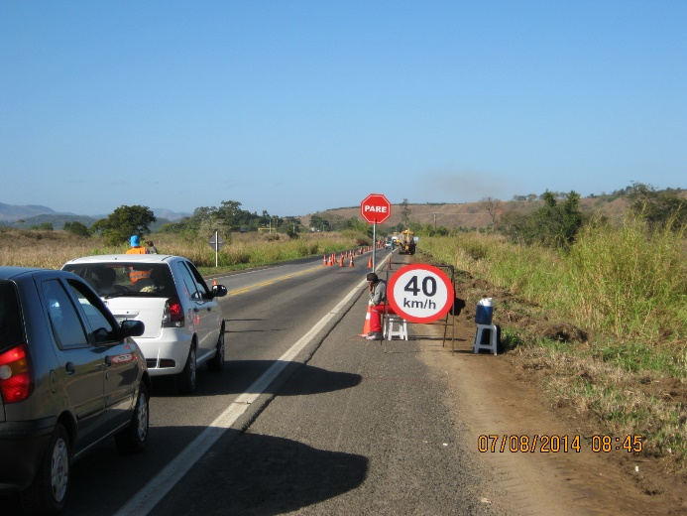
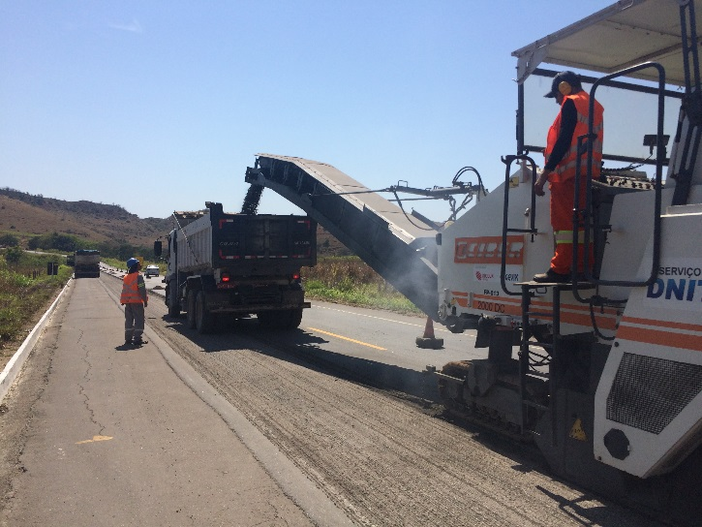
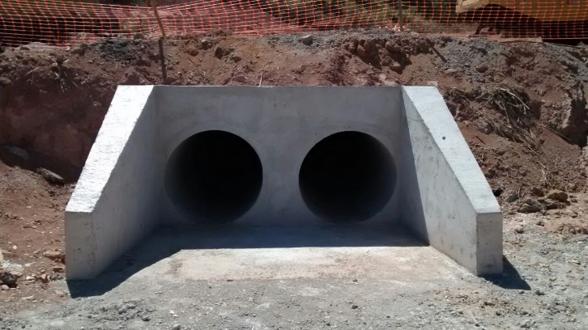
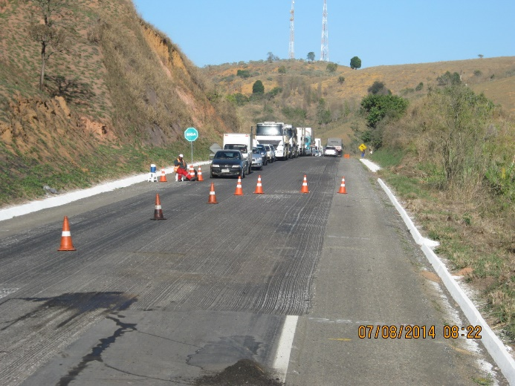
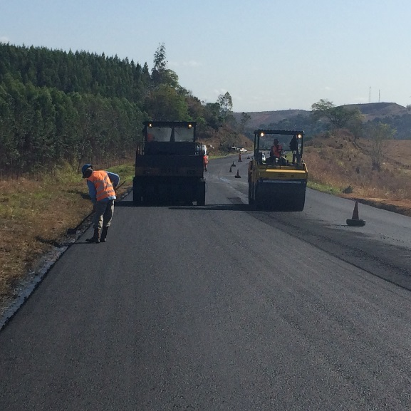
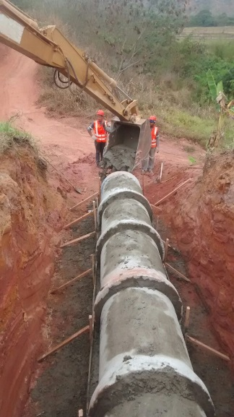
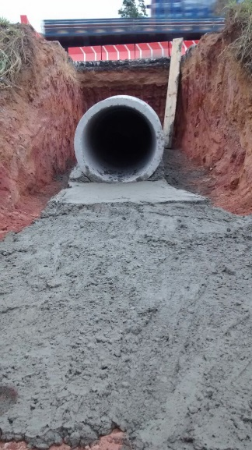
Lote 01
SERVIÇO: DRENAGEM PROFUNDA
SINALIZAÇÃO
FRESAGEM
SINALIZAÇÃO
CAMADA DE REVESTIMENTO
DRENAGEM PROFUNDA

Slide 11
BR 381/MG – LOTE 02
Contrato: | TT-825/2013-00
Empresa: | ISOLUX/CORSÁN/ENGEVIX
Segmento: | Km 155,4 ao Km 228,2
Extensão: | 72,8km
Sub-trecho: | Entrº. BR-116/MG (Governador Valadares) – Entrº. Acesso a Belo Oriente
Valor: | R$ 210.855.658,73
Objeto: | Adequação – Duplicação só nas travessias urbanas
OAE Previstas: | 5 Pontes, 3 Viadutos, 3 Passagens Inferiores e 3 Passarelas (Total = 14)
Prazo de execução do objeto: | 810 dias
Previsão de conclusão: | Fevereiro/2016
Avanço Físico da Obra: | 15,82% (Atualização em 16/10/14)
Total de Operários: | 173
Total de Equipamentos: | 35
Status: | Em andamento – Obras de Restauração do Pavimento Existente
Contrato: | TT-828/2013-00
Empresa: | ISOLUX/CORSÁN/ENGEVIX
Segmento: | Km 228,2 ao Km 288,4
Extensão: | 60,2km
Sub-trecho: | Entrº. Acesso a Belo Oriente – Entrº MG-320 (p/ Jaguaraçu)
Valor: | R$ 237.000.000,00
Objeto: | Adequação – Duplicação só nas travessias urbanas (OBS.: 36,3 Km de duplicação - 60% de duplicação aproximadamente)
OAE Previstas: | 4 Pontes, 1 Viaduto e 6 Passarelas (Total = 11)
Prazo de execução do objeto: | 810 dias
Previsão de conclusão: | Fevereiro/2016
Avanço Físico da Obra: | 7 % (Atualização em Abril/2015)
Total de Operários: | 89
Total de Equipamentos: | 14
Status: | Em andamento – Obras de Restauração do Pavimento Existente
Contratante:
Contratada:

Slide 12
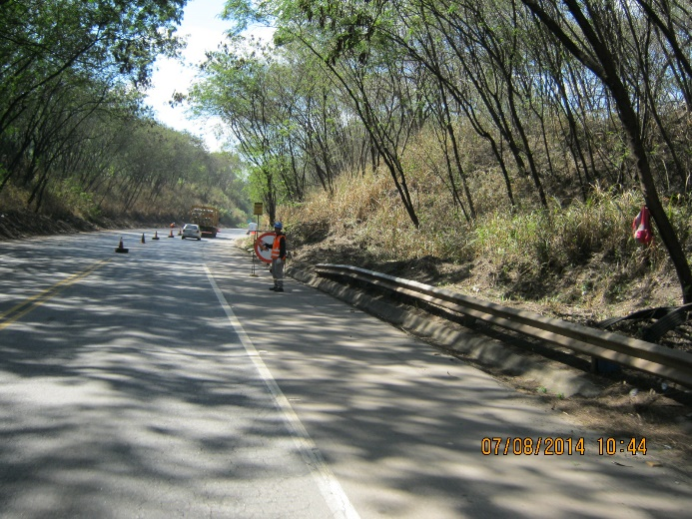
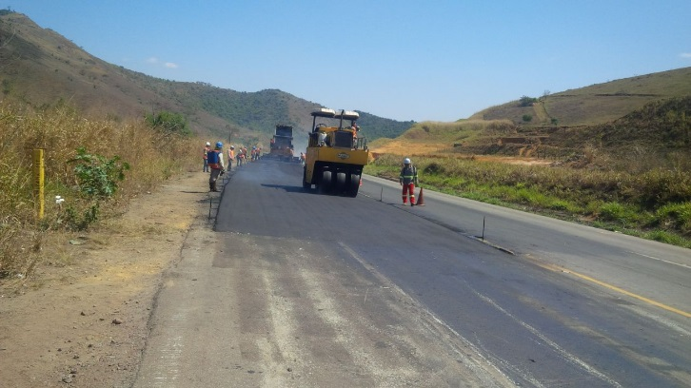
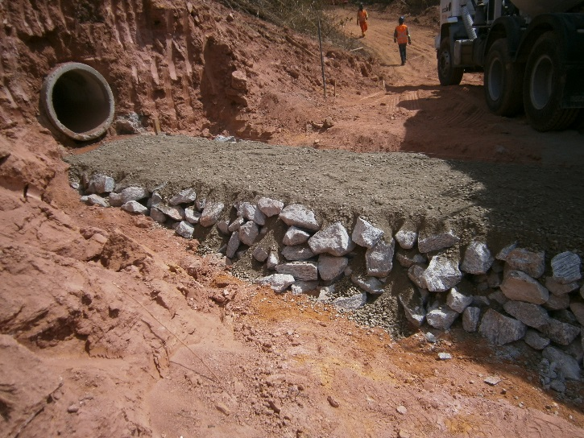
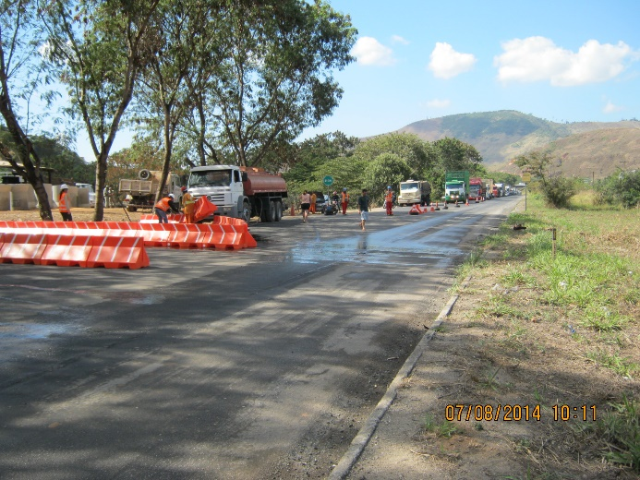
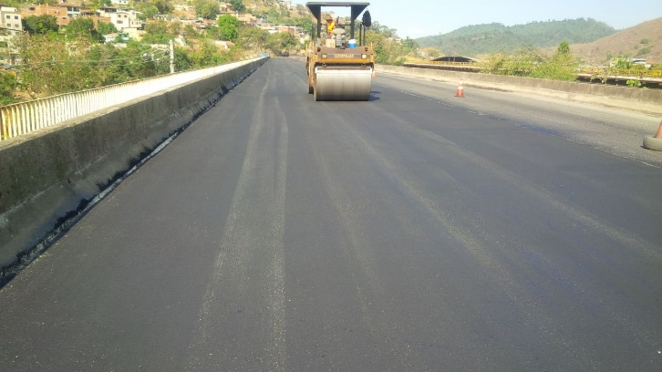
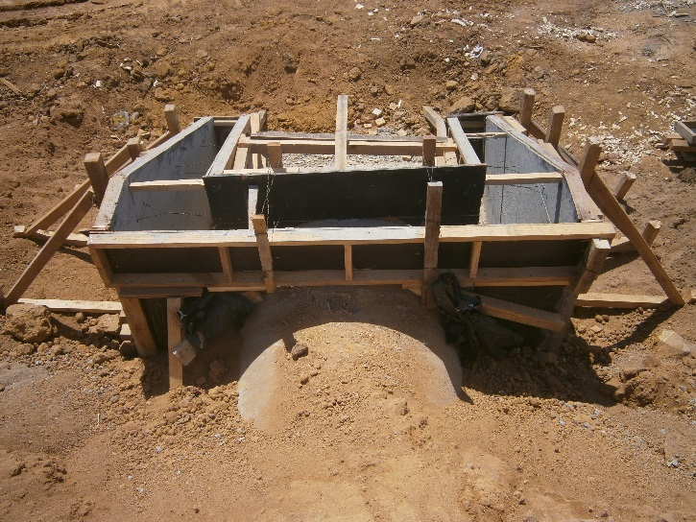
Lote 02
SINALIZAÇÃO
CAMADA DE REVESTIMENTO
DRENAGEM PROFUNDA
SINALIZAÇÃO
CAMADA DE REVESTIMENTO
DRENAGEM PROFUNDA

Slide 13
BR 381/MG - LOTE 3.1
Contrato: | TT-814/2013-00
Empresa: | ISOLUX/CORSÁN/ENGEVIX
Segmento: | Km 288,4 ao Km 317
Extensão: | 28,6km
Sub-trecho: | Entrº. MG-320 (p/Jaguaraçu) – Ribeirão Prainha
Valor: | R$ 298.300.000,00
Objeto: | Duplicação Total
OAE Previstas: | 8 Pontes, 2 Viadutos, 1 Passagem Inferior e 2 Recuperações de Pontes (Total = 13)
Prazo de execução do objeto: | 1.170 dias
Previsão de conclusão: | Fevereiro/2017
Avanço Físico da Obra:
Total de Operários:
Total de Equipamentos:
Status: | Elaboração/análise de Projetos
Contratante:
Contratada:

Slide 14
Lote 3.1 – Exemplo de Tratamento de Problema de Traçado

Slide 15
Lote 3.1 – Final do Trecho Binário

Slide 16

BR 381/MG - LOTE 3.2
Contrato: | TT-815/2013-00
Empresa: | JDANTAS / SOTEPA
Segmento: | Km 290,0 ao Km 290,82
Extensão: | 0,82km
Sub-trecho: | Entrº. MG-320 (p/Jaguaraçu) – Ribeirão Prainha
Valor: | R$ 56.950.000,00
Objeto: | Túneis Rio Piracicaba (Pistas da Direita e da Esquerda)
OAE Previstas: | Túneis Rio Piracicaba (Pistas da Direita e da Esquerda)
Prazo de execução do objeto: | 1.170 dias
Previsão de conclusão: | Maio/2015 (antecipação de 29 meses)
Avanço Físico da Obra: | 100 % (Atualização em Abril/2015)
Total de Operários: | máximo 337. Desmobilizado
Total de Equipamentos: | máximo 55. Desmobilizado
Status: | Concluído
Contratante:
Contratada:

Slide 17
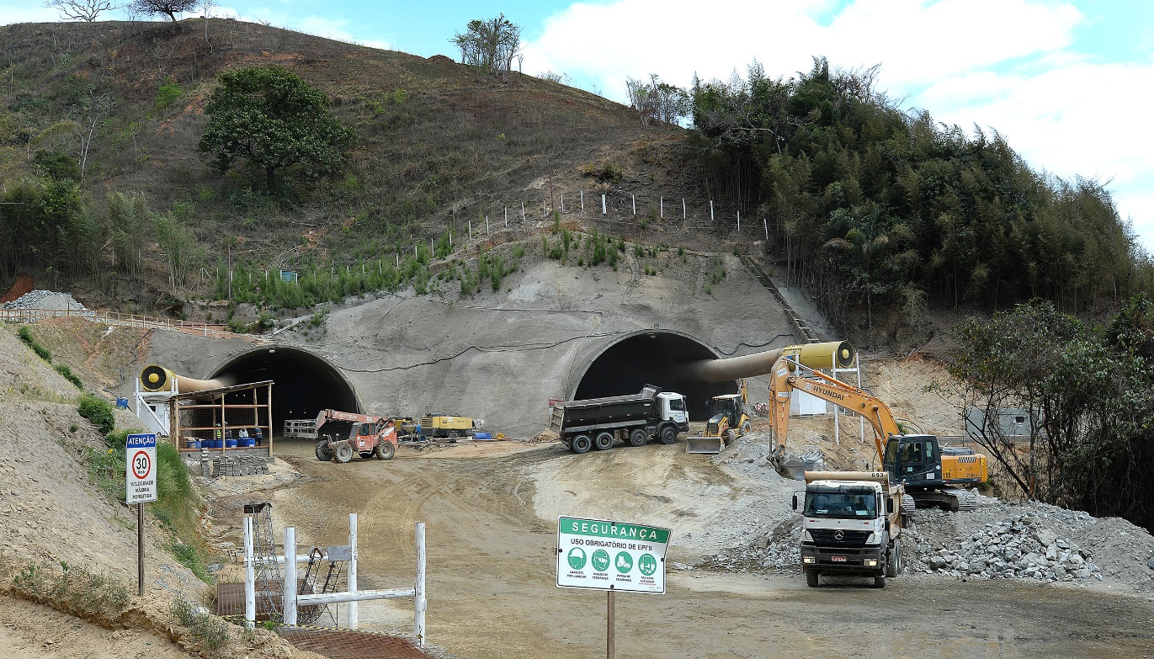
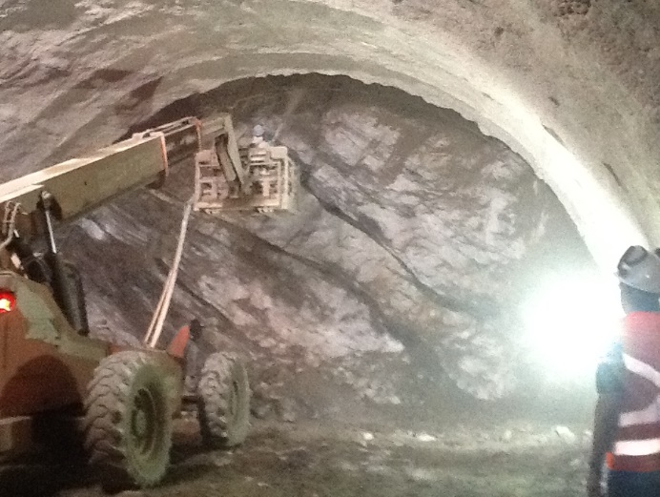
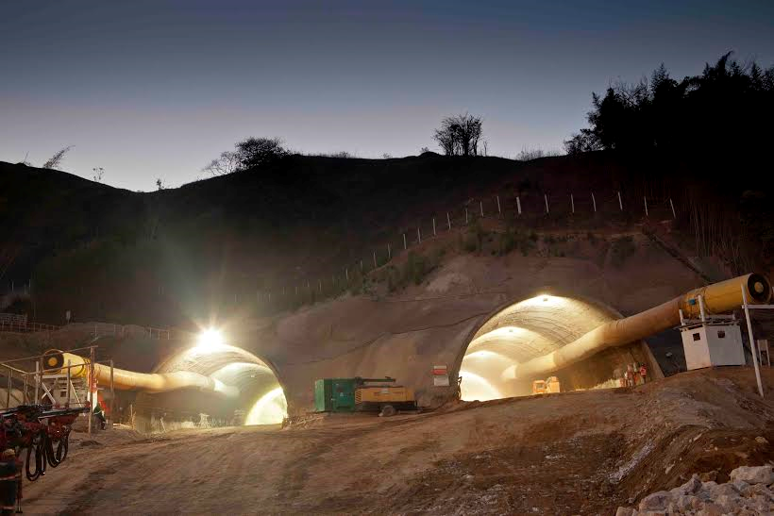
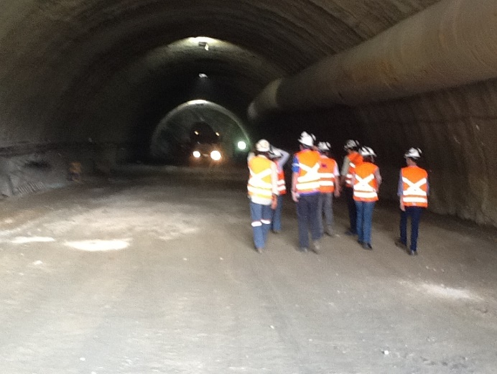
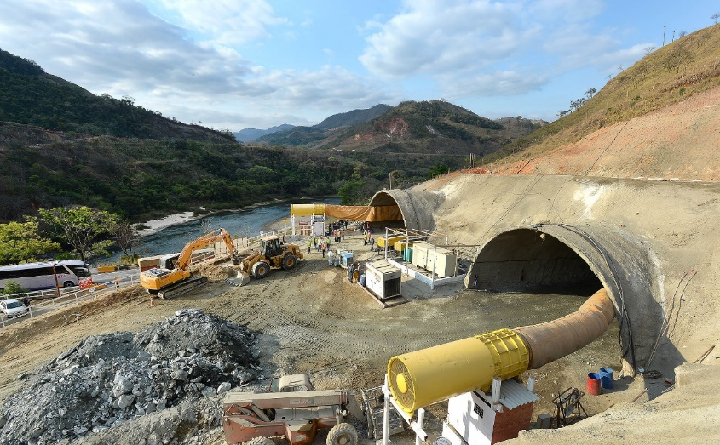
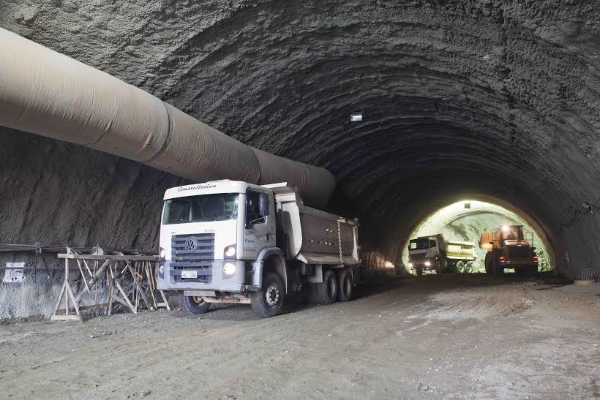
Lote 3.2

Slide 18

BR 381/MG - LOTE 3.3
Contratante:
Contrato: | TT-816/2013
Empresa: | TONIOLO,BUSNELLO/GP CONSULTORIA
Segmento: | Km 288,4 ao 289,68
Extensão: | 1,28km
Sub-trecho: | Entrº. MG-320 (p/Jaguaraçu) – Ribeirão Prainha
Valor: | R$ 76.600.000,00
Objeto: | Túneis Prainha e Antônio Dias
OAE Previstas: | Túneis Prainha e Antônio Dias
Prazo de execução do objeto: | 1.170 dias
Previsão de conclusão: | Dezembro/2015 (antecipação de 23 meses)
Avanço Físico da Obra: | Túnel Prainha 48 % Túnel Antônio Dias 37 % (Atualização em Abril/2015)
Total de Operários: | 311
Total de Equipamentos: | 40
Status: | Em andamento – Emboques finalizados e Escavação dos Túneis em ritmo acelerado
Contratada:

Slide 19
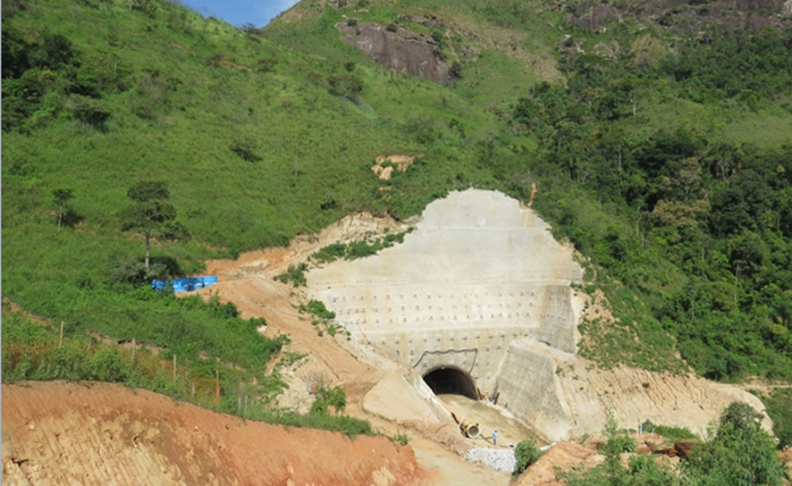
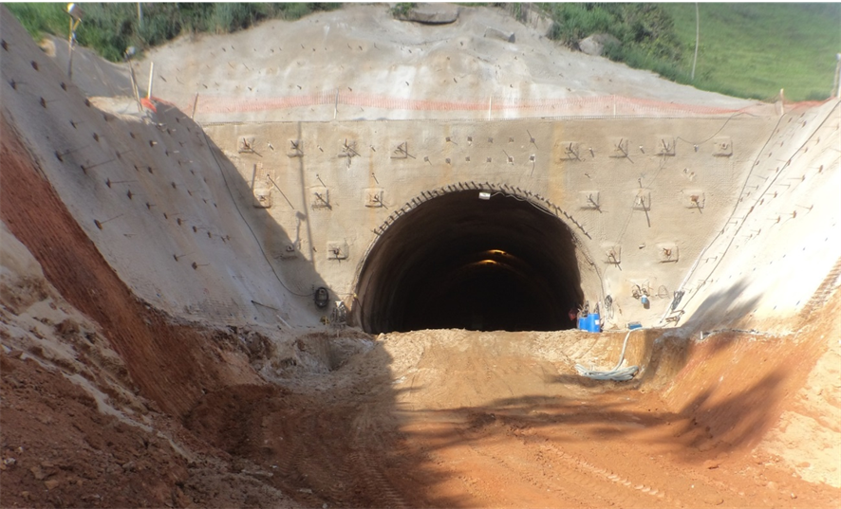

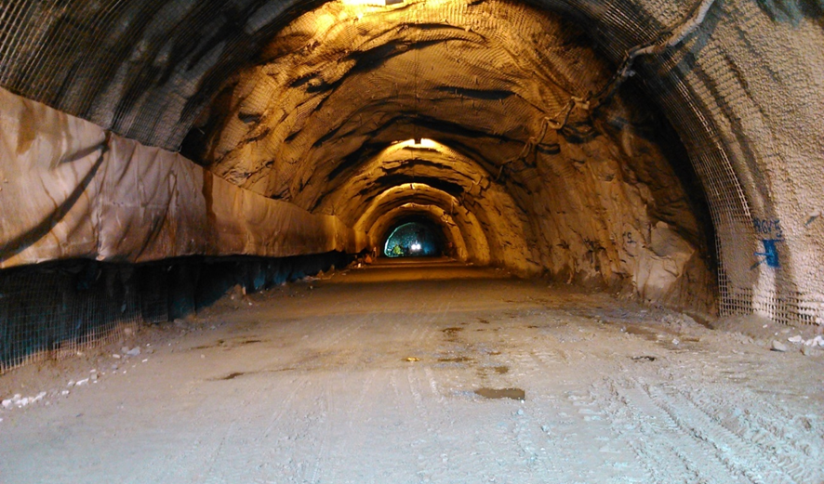
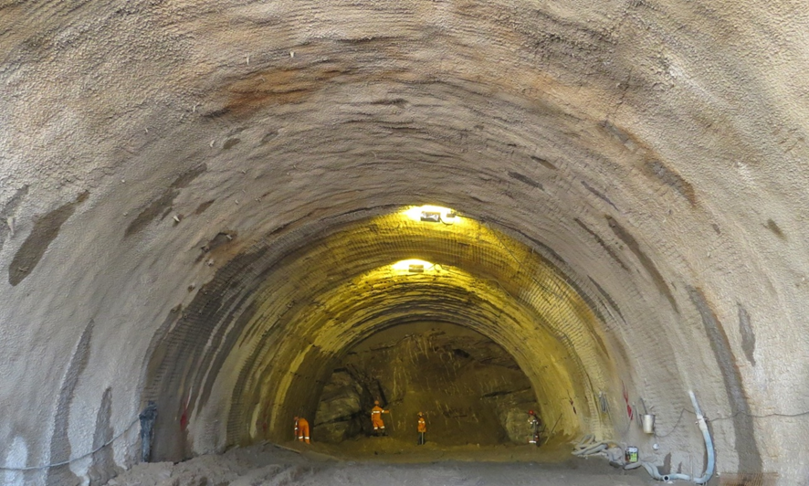
Lote 3.3 - Túnel Prainha
Emboque GV
Emboque BH

Slide 20
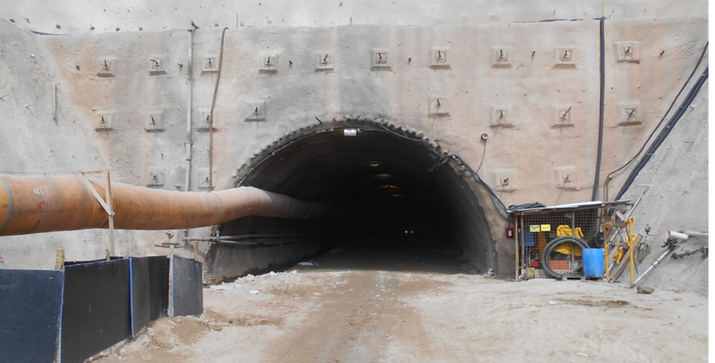
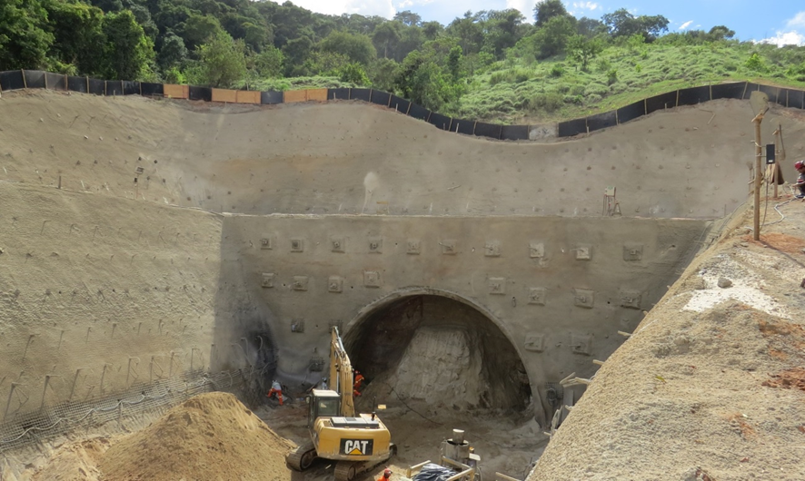
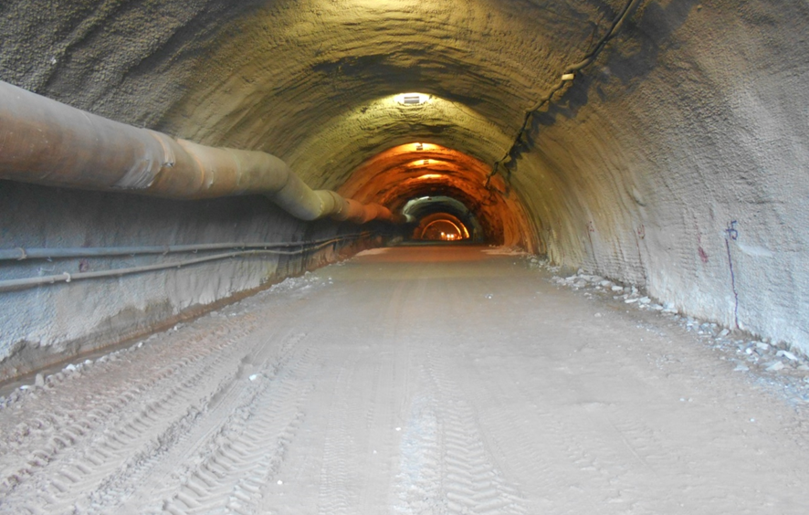
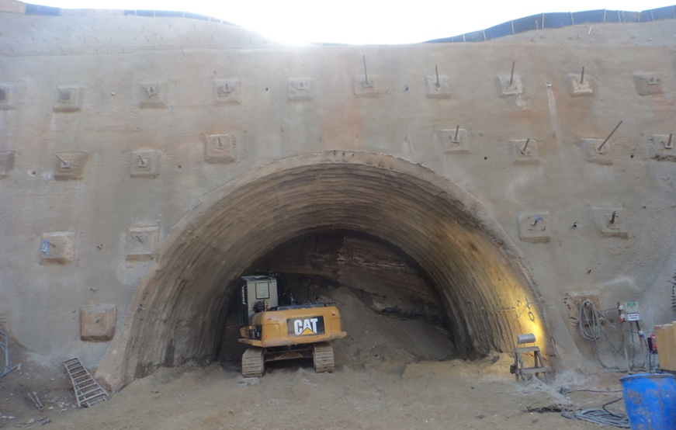


Lote 3.3 - Túnel Antônio Dias

Slide 21
BR 381/MG - LOTE 4
Contrato: | TT-609/2014
Empresa: | ISOLUX/CORSAN
Segmento: | Km 317,0 ao 335,8
Extensão: | 18,8km
Sub-trecho: | Ribeirão Prainha – Entrº. Acesso Sul de Nova Era
Valor: | R$ 129.000.000,00
Objeto: | Duplicação Total
OAE Previstas: | 3 Pontes, 3 Recuperações de Ponte, 3 Alargamento de Pontes, 6 Viadutos, 1 Recuperação de Viaduto, 1 Alargamento de Viaduto, 2 Passarelas e 5 Muros de Contenção (Total = 23)
Prazo de execução do objeto: | 810 dias
Previsão de conclusão: | Novembro/2016
Avanço Físico da Obra:
Total de Operários:
Total de Equipamentos:
Status: | Elaboração/análise de Projetos
Contratante:
Contratada:

Slide 22
BR 381/MG - LOTE 5
Contrato: | TT-610/2014
Empresa: | ISOLUX/CORSAN
Segmento: | Km 335,8 ao 356,5
Extensão: | 20,7km
Sub-trecho: | Entrº. Acesso Sul de Nova Era – João Monlevade
Valor: | R$ 130.000.000,00
Objeto: | Adequação – Duplicação só nas travessias urbanas
OAE Previstas: | 1 Ponte, 2 Viadutos, 2 Alargamentos e Reforços de Viaduto, 1 Passagem Inferior, 3 Passarelas e 1 Muro de Contenção (Total = 10)
Prazo de execução do objeto: | 810 dias
Previsão de conclusão: | Novembro/2016
Avanço Físico da Obra:
Total de Operários:
Total de Equipamentos:
Status: | Elaboração de Projetos
Contratante:
Contratada:

Slide 23
Lotes 4 e 5 – Exemplo de Tratamento de Problema de Traçado

Slide 24
BR 381/MG - LOTE 6
Contrato: | TT-895/2013-00
Empresa: | ISOLUX/CORSÁN/ENGEVIX
Segmento: | Km 356,5 ao Km 389,5
Extensão: | 33,0km
Sub-trecho: | João Monlevade – Rio Una
Valor: | R$ 380.809.000,00
Objeto: | Adequação – Duplicação só nas travessias urbanas
OAE Previstas: | 1 Túnel Pista Dupla, 1 Ponte, 3 Recuperações de Ponte, 6 Passagens Inferiores, 4 Passarelas e Demolição de Passarelas Existentes (Total = 16)
Prazo de execução do objeto: | 1.170 dias
Previsão de conclusão: | Fevereiro/2017
Avanço Físico da Obra:
Total de Operários:
Total de Equipamentos:
Status: | Elaboração/análise de Projetos
Contratante:
Contratada:

Slide 25


BR 381/MG - LOTE 7
Contrato: | TT-817/2013-00
Empresa: | BRASIL/MOTA/ENGESUR
Segmento: | Km 389,5 ao Km 427
Extensão: | 37,5km
Sub-trecho: | Rio Una – Entrº. MG-435 (Caeté)
Valor: | R$ 530.000.000,00
Objeto: | Duplicação Total
OAE Previstas: | 3 Pontes, 1 Restauração de Ponte, 2 Viadutos, 7 Passagens Inferiores/Superiores, 3 Passarelas e 2 Demolições de Pontes (Total = 22 – contando com pistas direitas e esquerdas das pontes e viadutos)
Prazo de execução do objeto: | 1.170 dias
Previsão de conclusão: | Fevereiro/2017
Avanço Físico da Obra: | 12 % (Atualização em Abril/2015)
Total de Operários: | 234
Total de Equipamentos: | 135
Status: | Em execução – Serviços de Terraplenagem, Drenagem e Obras de Arte Especiais
Contratante:
Contratada:

Slide 26
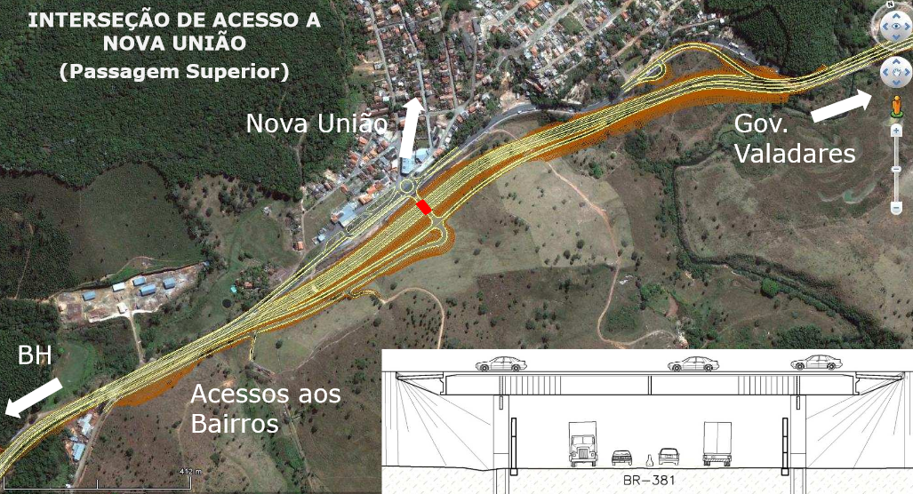
Lote 07 – Exemplo de Tratamento de Problema de Traçado

Slide 27
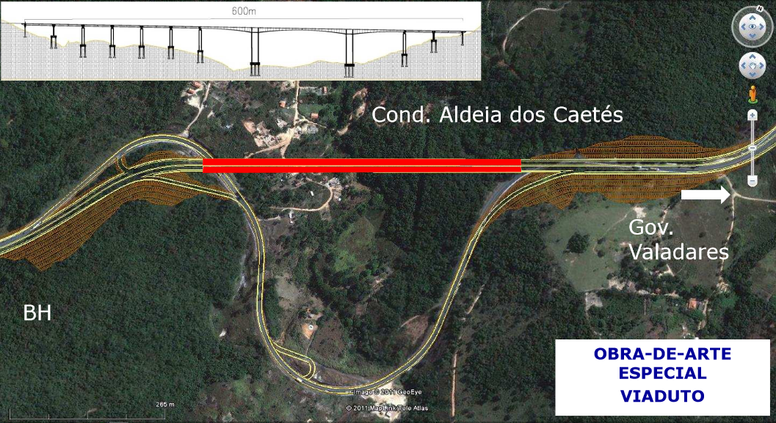
Lote 07 – Exemplo de Tratamento de Problema de Traçado

Slide 28
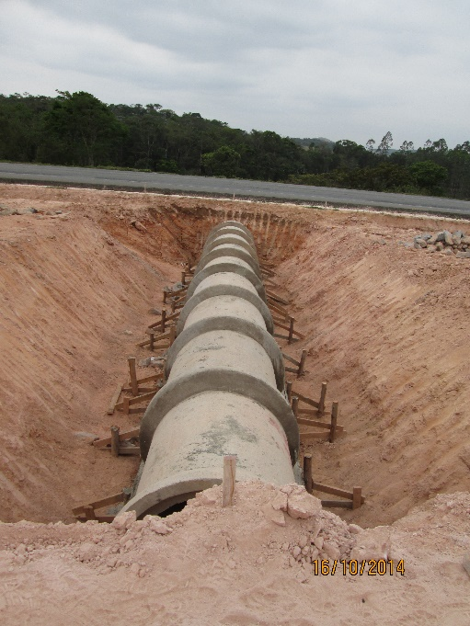
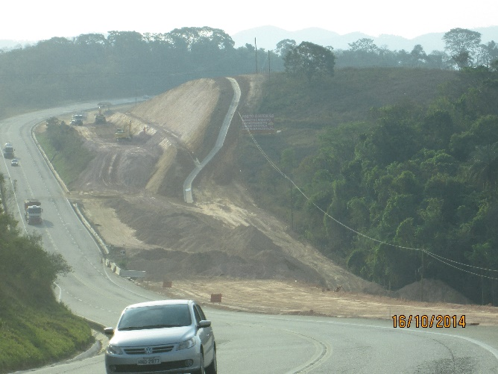
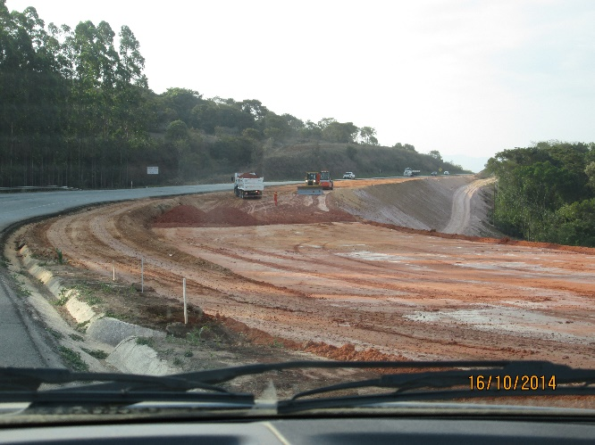
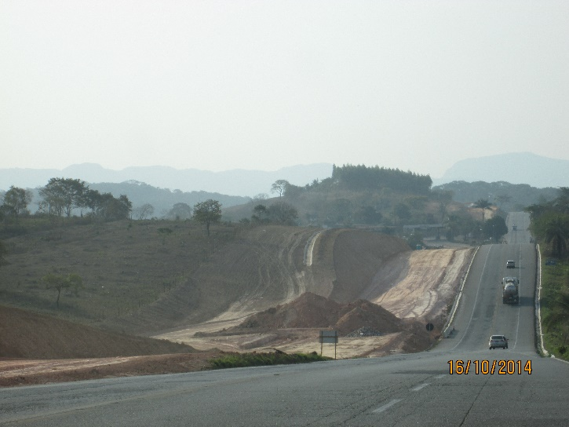
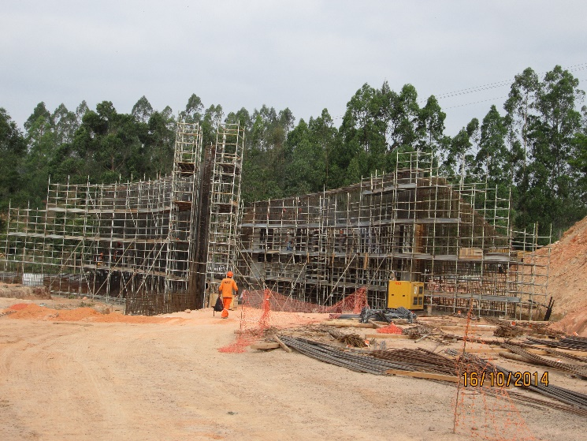
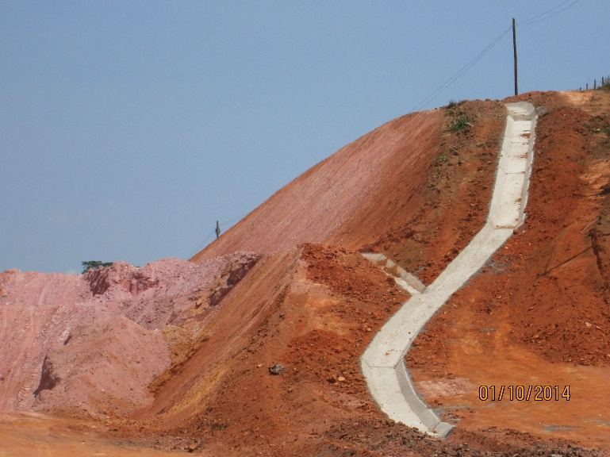
Lote 7

Slide 29
BR 381/MG - LOTE 8A
Contrato:
Empresa:
Segmento: | km 427 ao km 445
Extensão: | 18,0 km
Sub-trecho: | Entrº. MG-435 (Caeté) - Entr. MG-020
Valor:
Objeto: | Duplicação Total
OAE Previstas: | 3 Pontes, 3 Recuperações de Pontes, 3 Alargamentos de Pontes, 6 Viadutos, 1 Recuperação de Viaduto, 1 Alargamento de Viaduto, 2 Passarelas e 5 Contenções (Total = 24)
Prazo de execução do objeto: | 1.170 dias
Previsão de conclusão:
Avanço Físico da Obra:
Total de Operários:
Total de Equipamentos:
Status: | Atualização de Orçamento – Processo Licitatório sendo reformulado
Contratante:
Contratada:

Slide 30
BR 381/MG - LOTE 8B
Contrato:
Empresa:
Segmento: | km 445,0 ao km 458,4
Extensão: | 13,4 km
Sub-trecho: | Entr. MG-435 (Caeté) - Entrº MG-020 (Av. Cristiano Machado/Belo Horizonte)
Valor:
Objeto: | Duplicação Total
OAE Previstas: | 1 Ponte, 3 Viadutos, 1 Alargamento de Viaduto, 5 Passagens Inferiores e 6 Passarelas (Total = 16)
Prazo de execução do objeto: | 1.170 dias
Previsão de conclusão:
Avanço Físico da Obra:
Total de Operários:
Total de Equipamentos:
Status: | Atualização de Orçamento – Processo Licitatório sendo reformulado
Contratante:
Contratada:

Slide 31
VARIANTE SANTA BÁRBARA
Trecho: Governador Valadares a Belo Horizonte
Sub-trecho: Nova Era – Entr. Acesso Sul a João Monlevade (23,50 km) – Anteprojeto: 1 (Correspondente ao Lote de obra 09 do Corredor Gov. Valadares a Belo Horizonte).
Sub-trecho: Entr. Acesso Sul a João Monlevade – Entr. BR-381(Rio Una) (21,90 Km) – Anteprojeto: 2 (Correspondente ao Lote de obra 10 do Corredor Gov. Valadares a Belo Horizonte).
Edital 418/2014-00
Melhor proposta: Consórcio Novos Horizontes (composto pelas empresas Astec e Planservi)
Homologação: 30/09/14
Contrato em andamento

Slide 32
CONSOLIDAÇÃO
 | Extensão (km) | A duplicar | Já duplicado | Duplicação final
Lote 01 | 72,80 | 17,73 | 0,00 | 17,73
Lote 02 | 60,20 | 33,66 | 10,50 | 44,16
Lote 03.1 | 28,60 | 28,60 | 0,00 | 28,60
Lote 04 | 18,80 | 15,43 | 3,37 | 18,80
Lote 05 | 20,70 | 3,14 | 0,00 | 3,14
Lote 06 | 33,00 | 10,42 | 0,00 | 10,42
Lote 07 | 37,50 | 37,50 | 0,00 | 37,50
Lote 08-A | 18,00 | 18,00 | 0,00 | 18,00
Lote 08-B | 13,40 | 9,40 | 4,00 | 13,40
Sub-total | 303,00 | 173,88 | 17,87 | 191,75
Lote 09 | 23,50 | 23,50 | 0,00 | 23,50
Lote 10 | 21,90 | 21,90 | 0,00 | 21,90
TOTAL | 348,40 | 219,28 | 17,87 | 237,15

Slide 33
REPÚBLICA FEDERATIVA DO BRASIL
MINISTÉRIO DOS TRANSPORTES
DEPARTAMENTO NACIONAL DE INFRAESTRUTURA DE TRANSPORTES
OBRIGADO
Eng. Evandro Fonseca
superintendente regional do dnit em minas gerais
Eng. Ricardo meirelles
comitê gestor da br-381/mg – sremg

